Slide 1
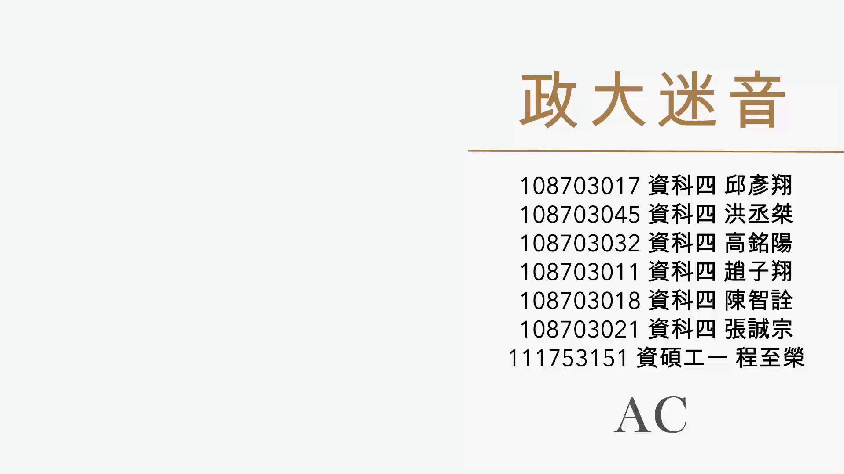
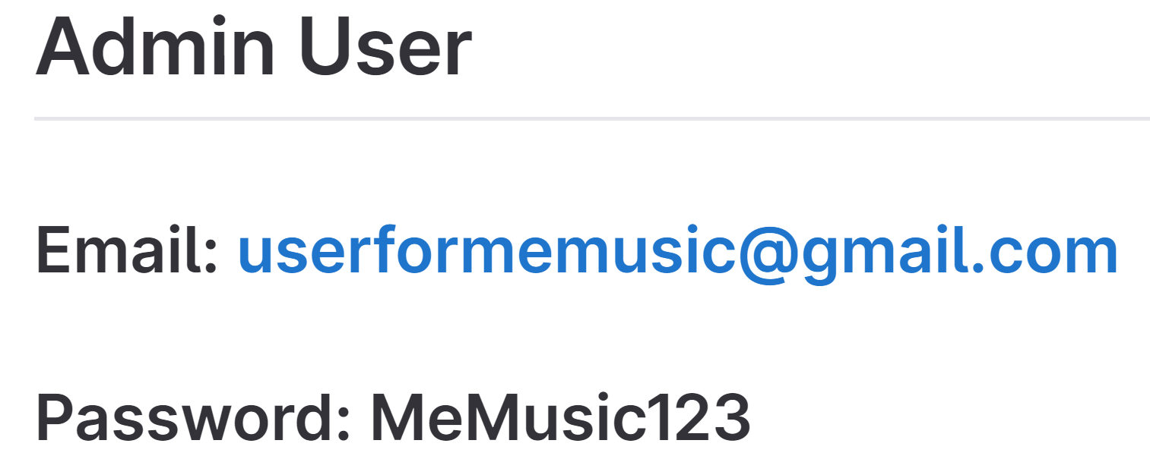
reurl.cc/p6xeWe

Slide 2

政大迷音
108703017 資科四 邱彥翔 108703045 資科四 洪丞桀
108703032 資科四 高銘陽 108703011 資科四 趙子翔
108703018 資科四 陳智詮 108703021 資科四 張誠宗
111753151 資碩工一 程至榮
AC 組

Slide 3
1.
專案目的

Slide 4

問題與目的
讓政大學生可以對想要發送的對象點播歌曲及傳送留言

Slide 5
主題
使用 Spotify 的 API
點播歌曲，包含你的暱稱、點播時間、點播歌曲、留言和對象
線上播放器
推薦排行榜音樂的功能

Slide 6
2.
系統架構

Slide 7
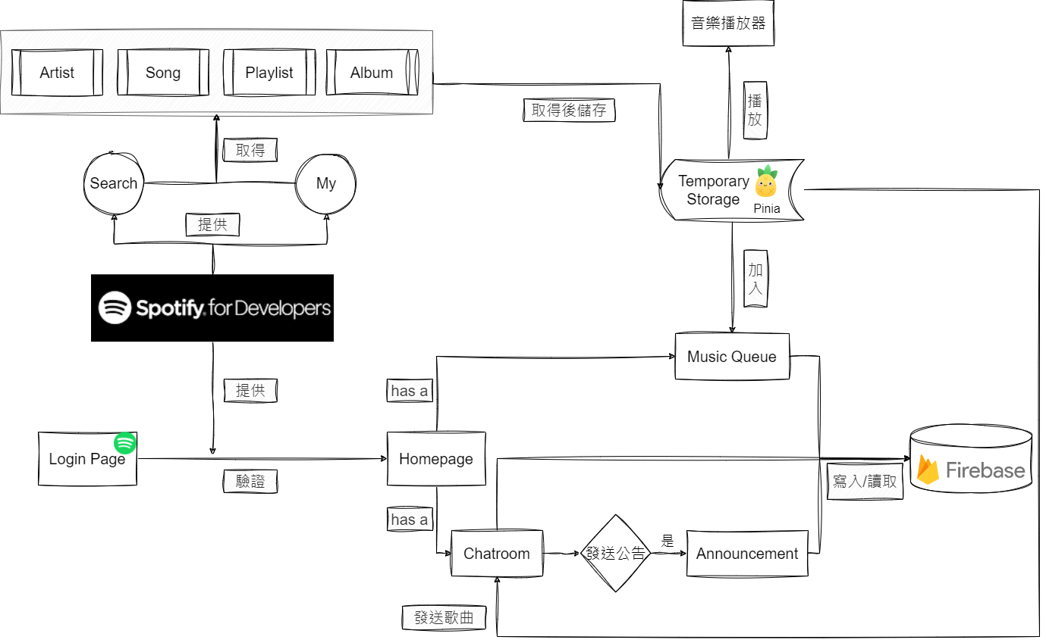

Slide 8
3.
系統特性與對策

Slide 9
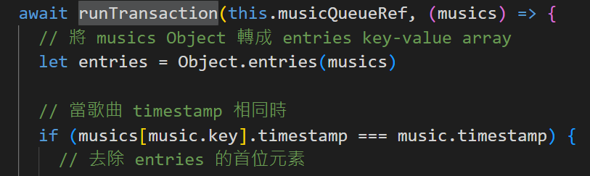
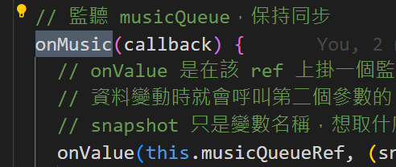
系統特性 對策
Firebase Realtime Database
即時同步性

Slide 10
4.
交付方式與工具

Slide 11
交付方式
電腦版 Web

Slide 12









工具
CI/CD
語法檢查及格式化
開發
測試
建置
部署

Slide 13
5.
亂流與解決方式

Slide 14
亂流 解決方式
Unit Test 在專案初期未納入考量，導致後期分工失衡
平衡工作負載，讓前端先處理之前提交欠缺的 Unit Test，其餘工作分包給其它成員

Slide 15

6.
Demo
reurl.cc/p6xeWe

Slide 16
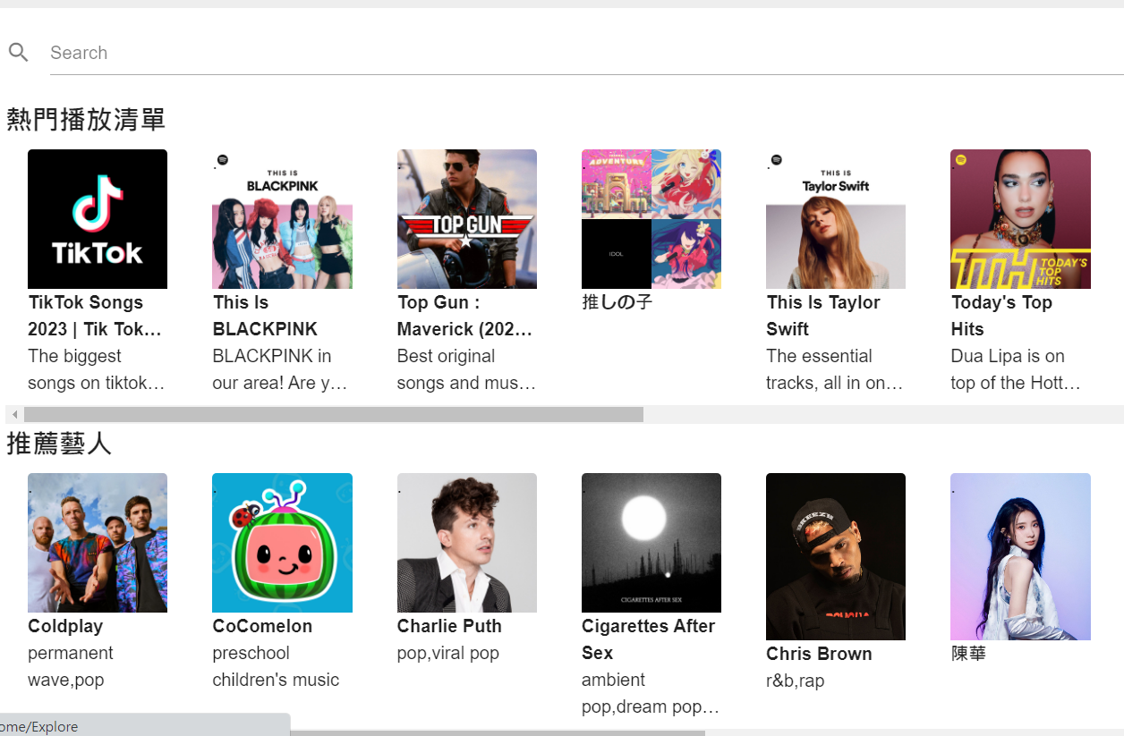
探索

Slide 17
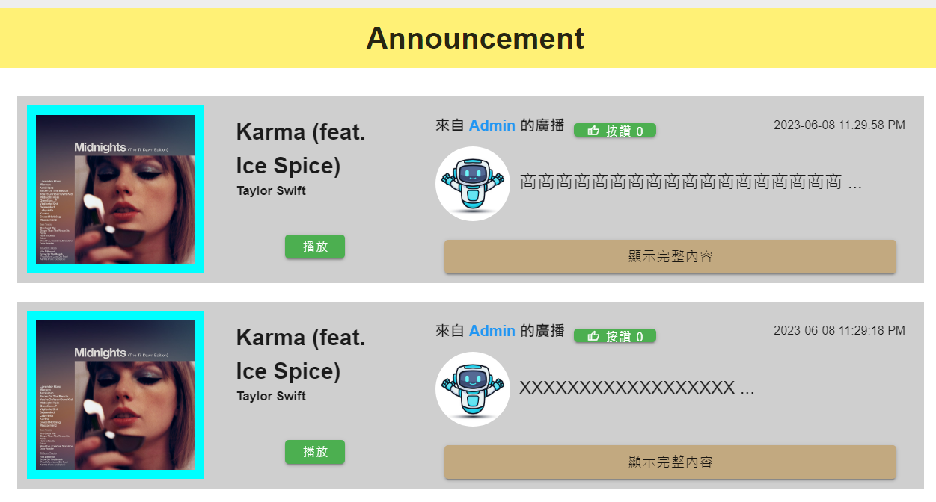
大廳

Slide 18
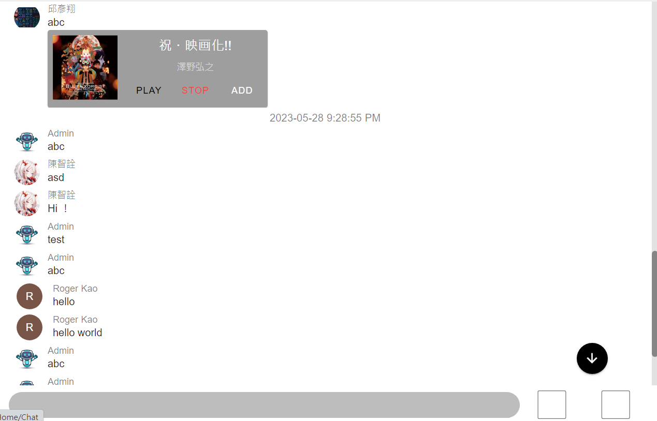
聊天室

Slide 19
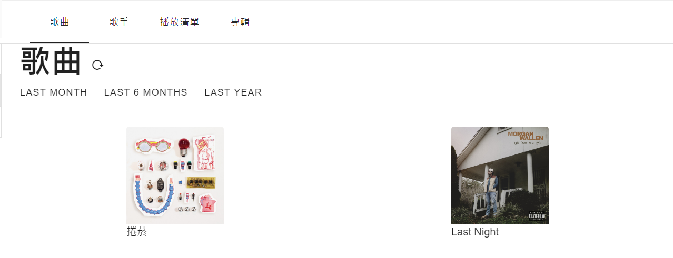
音樂記錄

Slide 20
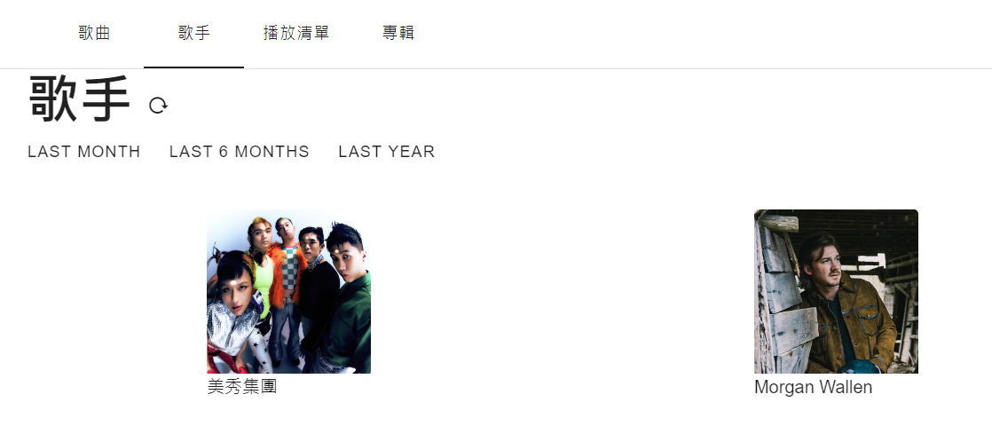
音樂記錄

Slide 21
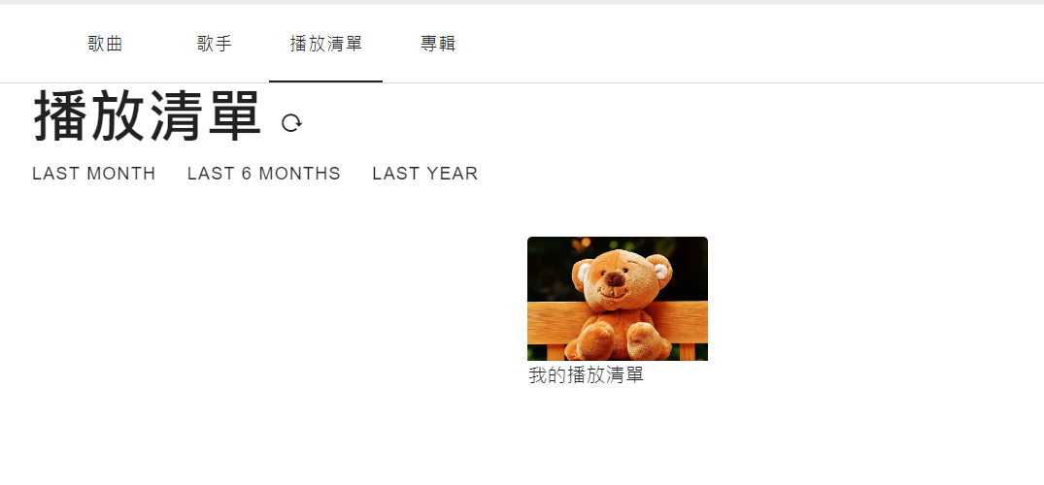
音樂記錄

Slide 22
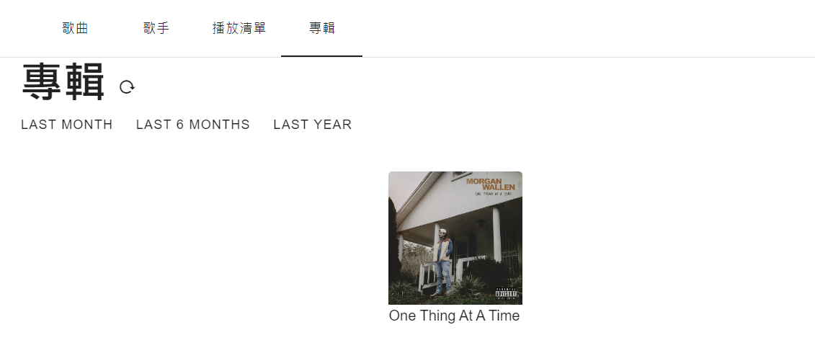
音樂記錄

Slide 23
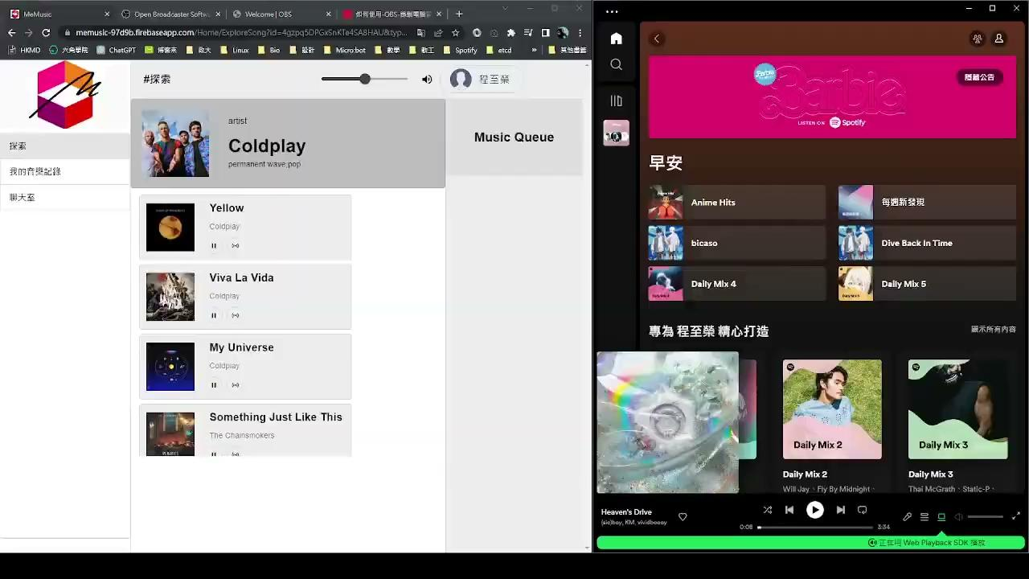
在 Spotify 聽整首歌(Premium)

Slide 24
7.
單元測試及原因

Slide 25
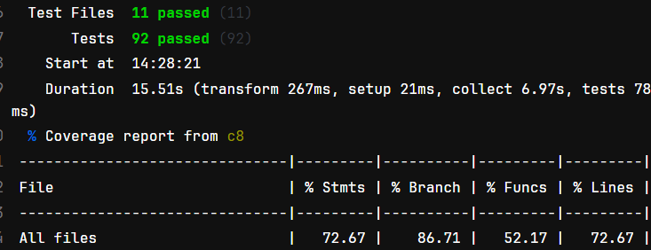
覆蓋率

Slide 26
單元測試
聊天室和公告的 firebase 功能調用
musicQueue 的 firebase 功能調用
搜尋功能
登入頁面及跳轉

Slide 27
Firebase 測試
確保在預期的地方正確的寫入和讀取
確保後端服務整合的正常運作
確保同步處理的函式調用

Slide 28
搜尋功能測試
確保搜尋按鍵響應搜尋請求
確保搜尋請求有呼叫到 Spotify 的 歌手/歌名/播放清單

Slide 29
登入功能測試
確保登入功能頁面
確保登入按鈕的響應
確保登入頁面跳轉至主頁

Slide 30
8.
流水線(Pipeline)

Slide 31
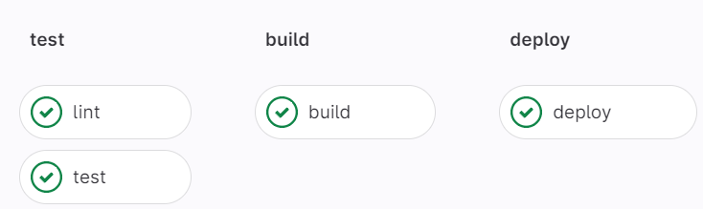
方案
使用 GitLab 的原生 CI/CD

Slide 32
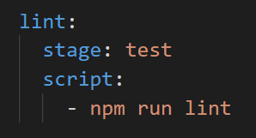
流程 - 語法檢查

Slide 33
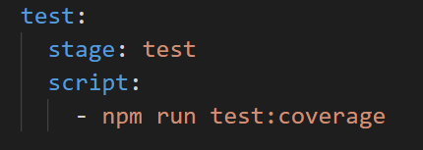
流程 - 測試

Slide 34
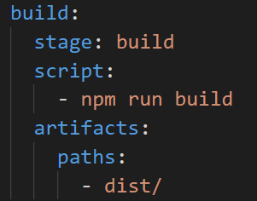
流程 - 建置

Slide 35
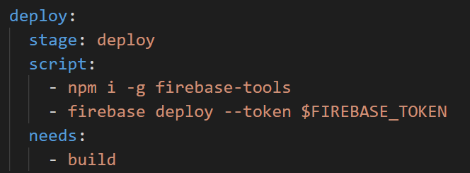
流程 - 部署

Slide 36
分工表
邱彥翔：後端 API，Firebase 相關、測試
洪丞桀：靜態分析工具配置、部署配置、流水線、審 MR
高銘陽：Spotify API、測試
趙子翔：Spotify API、測試
陳智詮：切版、前端、UI/UX
張誠宗：切版、前端、UI/UX
程至榮：WireFrame、切版、Spotify 登入、Premium 提供、環境建置、測試

